Slide 1
Петро Столипін

Slide 2
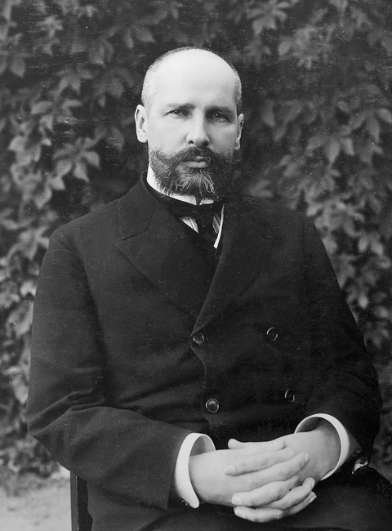
Петро́ Арка́дійович Столи́пін (2 квітня 1862, Дрезден, Німеччина — †5 вересня 1911, Київ) — російський державний діяч, прем'єр-міністр (1906–1911 рр.). Столипін проводив жорстку політику на укріплення самодержавства, розпустив Думу, увів військово-польові суди, обмежував політичні свободи. Будучи російським націоналістом, вів боротьбу з національними автономіями. Розпочав аграрну реформу, що не була доведена до кінця. Правління Столипіна відзначалось жорстокими репресіями, в цей час виникли поняття «столипінська реакція», «столипінська краватка» та «столипінський вагон».

Slide 3
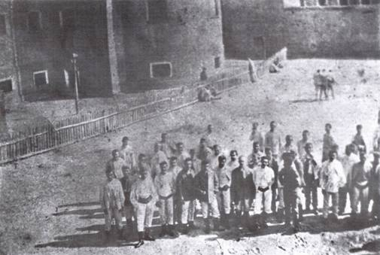
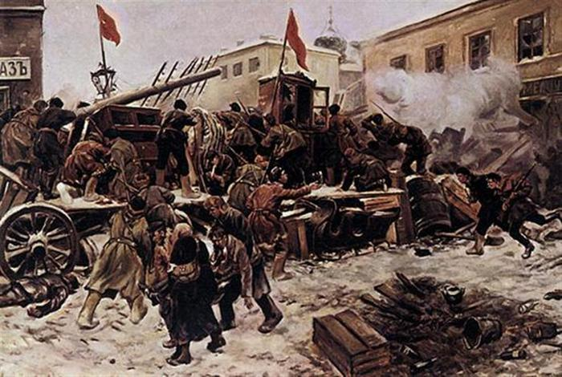
На своїх посадах проводив жорстку послідовну політику як проти радикальних революціонерів так і проти лібералів будь-якого ґатунку. За його наказом війська й поліція жорстоко карали учасників селянських заворушень, до в'язниць у великій кількості кидали студентів і старшокласників-гімназистів, помічених в антиурядовій діяльності, проголошені царським маніфестом від 17 жовтня 1905 року політичні свободи було всіляко обмежувано.

Slide 4
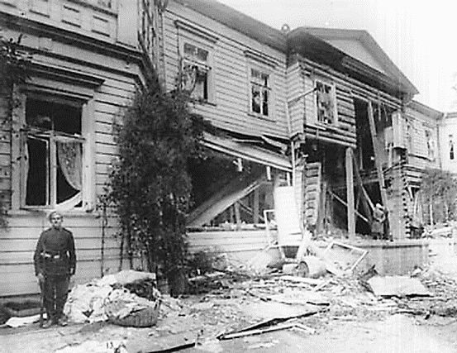
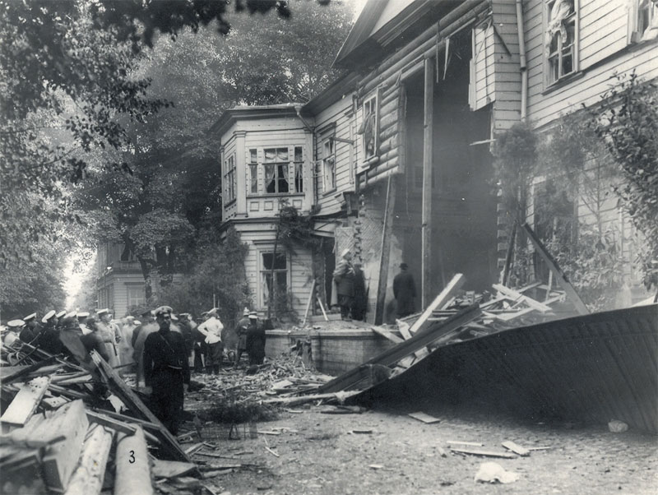
Столипін дав пряму директиву губернаторам: «Менше заарештовувати, більше стріляти… Переконування облиште, дійте вогнем…». За таку антинародну політику у серпні 1906 на Столипіна вчинено замах (загинуло 27 осіб). У відповідь він домігся запровадження військово-польових судів — без адвокатів, без можливості подати апеляцію — із правом винесення та виконання впродовж 24 годин смертних вироків.

Slide 5
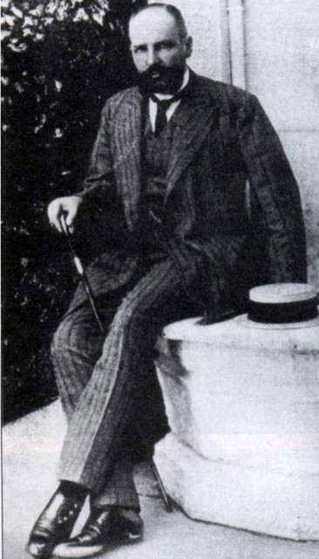
У червні 1907 уряд на чолі з Столипіним та за підтримки імператора Миколи II розпустив II Державну Думу і опублікував новий закон про вибори, який забезпечив повну перевагу у III Думі великих землевласників та підприємців і значно обмежив представництво національних країн. Повністю були позбавлені представництва в Думі 10 областей і губерній азіатської частини Росії, Кавказу надавалось 10 місць замість 29. Такий виборчий закон забезпечив у III Думі «великоросам» 77 % місць і вона стала «істинно російською». Столипін був ініціатором обмеження автономії Фінляндії, натхненником створення націоналістичних російських організацій, у тому числі Всеросійського національного союзу, основною метою якого було сприяння «пануванню російської народності».

Slide 6
Аграрна реформа або Столипінська реформа
Столипінська реформа (Столипінська аграрна реформа) — ряд законодавчих актів, спрямованих на перерозподіл селянської земельної площі в Російській Імперії та на підвищення продуктивності сільського господарства.

Slide 7
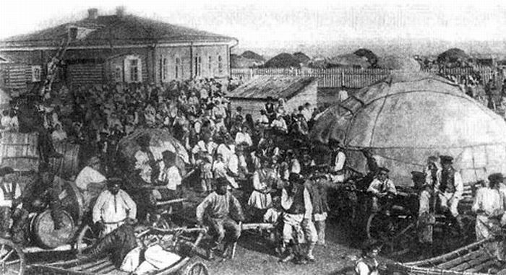
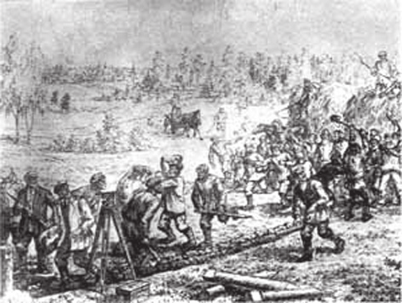
Завдань у реформи було декілька: соціально-політична - створити в селі міцну опору для самодержавства з міцних власників, відколовши їх від основної маси селянства і протиставивши їх їй; міцні господарства повинні були стати перешкодою на шляху наростання революції в селі; соціально-економічна - зруйнувати общину, насадити приватне господарство у вигляді і хуторів, а надлишок робочої сили направити в місто, де її поглине зростаюча промисловість; економічна - забезпечити підйом сільського господарства і подальшу індустріалізацію країни з тим, щоб ліквідувати відставання від передових держав.

Slide 8
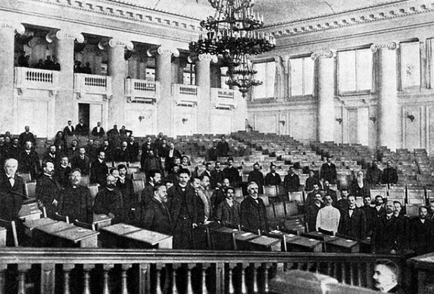
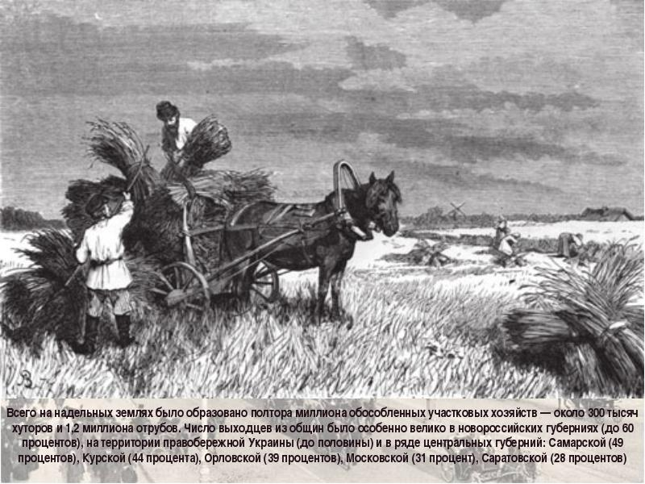
Концепція П. Столипіна "пропонувала шлях розвитку змішаної, багатоукладної економіки, де державні форми господарства повинні були конкурувати з колективними і приватними". Складові елементи його програм - перехід до хуторів, використання кооперації, розвиток меліорації, введення триступінчатого сільськогосподарського утворення, організації дешевого кредиту для селян, утворення землеробської партії, котрі реально представляла інтереси дрібного землеволодіння.

Slide 9
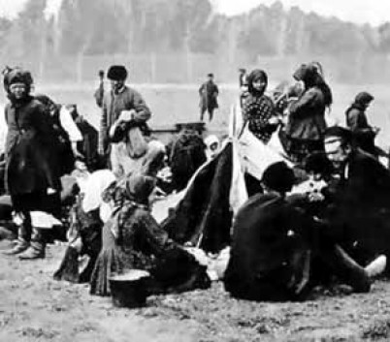
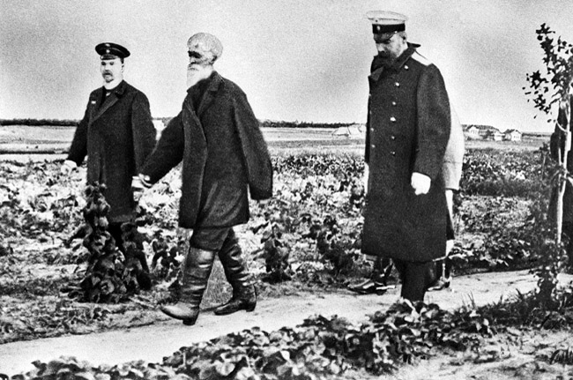
Важливою складовою земельної реформи Столипін вважав організоване державою масове переселення землеробів із європейської частини імперії до Сибіру, Центральної Азії та далекосхідних регіонів. До початку Першої світової війни приблизно 3,5 млн селян, продавши господарство, зірвалися з місця, та аж ніяк не всі з тих чи тих причин прижились у нових краях: близько мільйона з них повернулося назад, але вже без грошей і надій. Для України ці цифри ще більш разючі: переселенцями стали понад мільйон її селян, проте невдовзі 70 % із них знову з'явились у рідних місцях, приречені наймитувати й жебракувати.

Slide 10
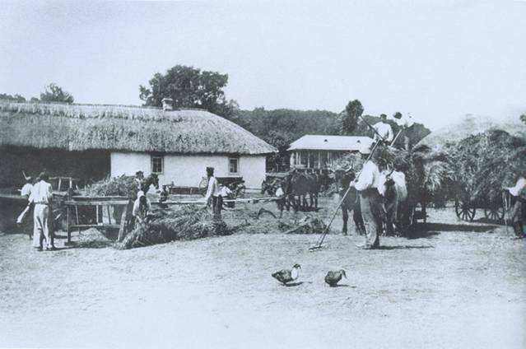
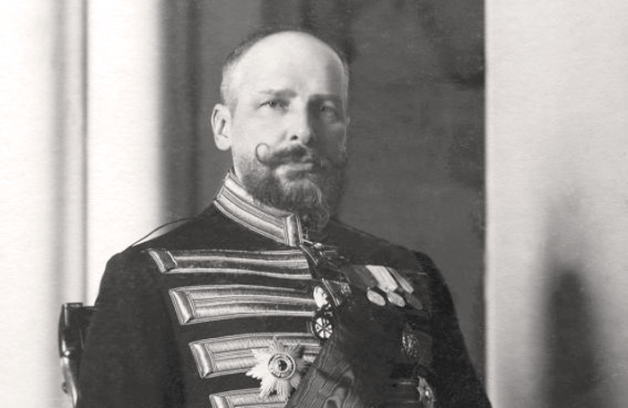
Отож у підсумку аграрна реформа за Столипіним мала наслідком передусім стрімке розшарування селянства, появу на селі значної кількості люмпен-пролетарів, різке зростання ненависті до поміщиків. Це створило підгрунтя для створення революційних організацій, які заручилися підтримкою не тільки люмпенів, а й великою частиною «справних» господарів, які потерпали від малоземелля.

Slide 11
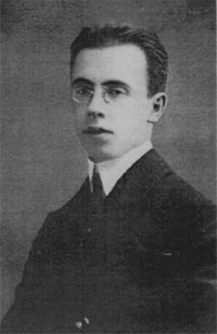
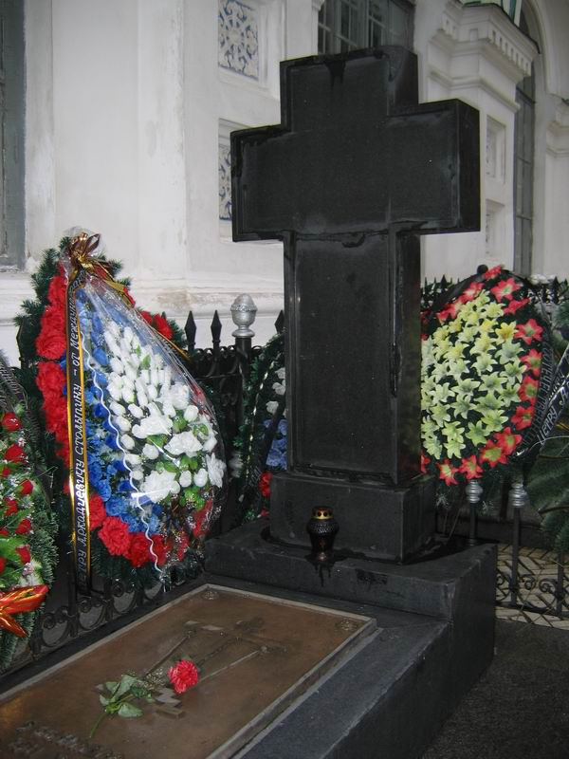
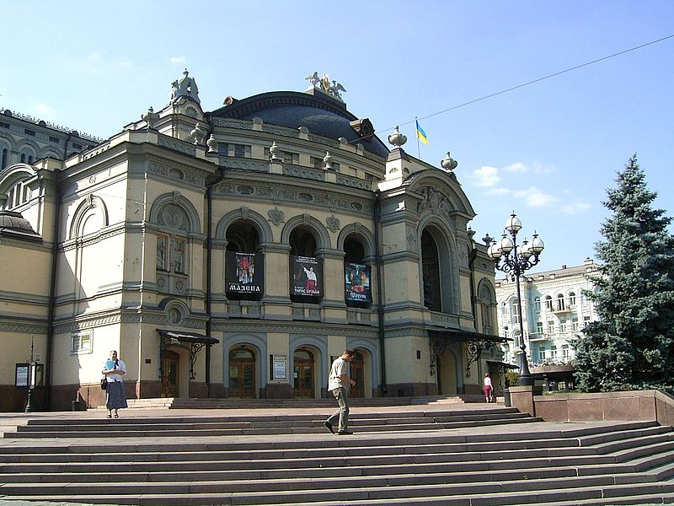
У вересні 1911 року Столипін був убитий у Київському оперному театрі таємним агентом поліції, есером Д. Богровим.
Похований на території Києво-Печерської лаври.

